Slide 1


Bureau 23 mars 2026

Slide 2
ORDRE DU JOUR
Gouvernance ariis – calendrier des élections vs contexte/paysage des alliances professionnelles
Préparation du prochain séminaire stratégique
Nouvelles méthodologies d’essais cliniques – position paper, RDV HAS et plan d’avocacy
Proposition « One Health »

Slide 3
Gouvernance ariis – calendrier des élections vs contexte/paysage des alliances professionnelles
Publication du nouveau syndicat – 2 avril 2026
1er priorités – Market access et réglementation
Pas d’information sur présidence / DG/ fonctionnement
Pourquoi / comment la prise de contact ariis / nouveau syndicat ?
Elections ariis
Présidence par intérim – Nathalie Varoqueaux
Planification des élections ?
Besoin d’un bureau par intérim pour l’AG de juin – Trésorier et Secrétaire
A ce jour 4 candidatures de VP
Refonte des statuts en cours

Slide 4
Préparation du prochain séminaire stratégique
Date retenue : 7 avril 2026 après midi – présentiel +++++ à Parisanté campus
Invitations : membres adhérents administrateurs + SNITEM + INSERM + FEFIS
OBJECTIFS
🎯Une direction commune pour les prochaines années,
🎯 Axes de travail
Choix – Clarification - Projection collective

Slide 5
Axes de discussion :
Qu’est-ce que l’ariis fait très bien aujourd’hui ?
Où sommes-nous trop dispersés ?
Où avons-nous un potentiel sous-exploité ?
À la fin du séminaire
3 axes stratégiques prioritaires
4–5 indicateurs de valeur
1 calendrier de rédaction de la feuille de route
👉 Rédaction d’une feuille de route stratégique dont la publication sera articulée avec celle du nouveau bureau

Slide 6
Nouvelles méthodologies d’essais cliniques – position paper, RDV HAS et plan d’avocacy
Finalisation du 1er draft papier (mars 2025)
Relecture :
1er cercle : membres ariis et rapporteur des sous groupes à l’atelier de septembre, AIS (Clementine, Laetitia, Camille Schurtz), Vincent Diebolt – semaine du 23 mars.
2eme cercle – David Pérole, Sarah Zohar, Stephanie ALLASSONNIERE

Slide 7
Plan de communication
Lancement officiel pour mai 2026 – évènement à prévoir/organiser avec et à PSC
En amont – actions de sensibilisation :
26 mars – Tour de France AIS - MTI et nouvelles méthodologies d'essais cliniques : produire des preuves autrement – Intervention Anne-Lise VATAIRE SANOFI
8 avril 2026 – HAS Jean Lessi & Corinne COLIGNON – Nathalie Varoqueaux
Evenements possibles à prévoir : Table ronde journée de la FIAC, QUID ateliers de Giens?
Liste des personnes à rencontrer : Gregory EMERY / INSERM / CRI – commission recherche et innovation de la conférence des DG de CHU - plan de rencontres à définir pour 2eme semestre 2026
Septembre 2026 – Lancement de la 2eme phase « Augmenter les données de santé et leur partage »

Slide 8
Proposition « ONE HEALTH »

Slide 9
PROCHAINS RDV - 27 mars 14h-16h : comité plenier - 7 avril 14h – 16h : séminaire stratégique - 27 avril 17h-18h : bureau ariis

Slide 10
Réflexions issues du 1er séminaire :
Les éléments différenciants de l’ariis :
Tiers de confiance académique
Transdisciplinarité des entreprises de la filière santé
Positionnement précompétitif
2. Les défis
Comment quantifier un rôle de « facilitateur, de tiers de confiance ? »
Comment nourrir ce lien avec les acteurs académiques

Slide 11
Les travaux en cours :
Nouvelles méthodologies d’essais cliniques
Papier en cours de rédaction
Travaux du CSF IA & santé - RADAR
Financements recherches partenariales - Horizon Europe
Relations avec l’écosystème
Actions de veille ( comité plenier, webinaire)
Mobilisation pour l’APRS (GT Prospectives et suivi de PEPR spécifique)
Dialogue avec le reseau des CRB – Fr Bionet
Portail fresh – IT Santé publique – Suite des cohortes
4. Communication
Action à déployer : réflexions transdisciplinaires

Slide 12
Propositions - Docteur DATA adhérent ariis // Biogroup // SKEZI - GT europe – évènement IHI – présentation C-Path - Proposition de CID délocalisée à Marseille - Poursuite de l’action RADAR - Faire un partenariat avec le CNCR, les embarquer sur nouvelles methodos

Slide 13
Methodes de travail et circulation information ariis
Constat : Ecosysteme recherche innovation en santé ne mouvance
Evolution des modes de partages, de reflexion et de decision
1. Le bureau doit être un espace de discussion (et non une chambre d’enregistrement)
Definir 3 grandes activités ariis - > no brainer – actions à maintenir

Slide 14
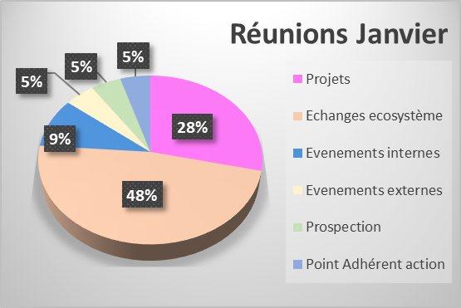
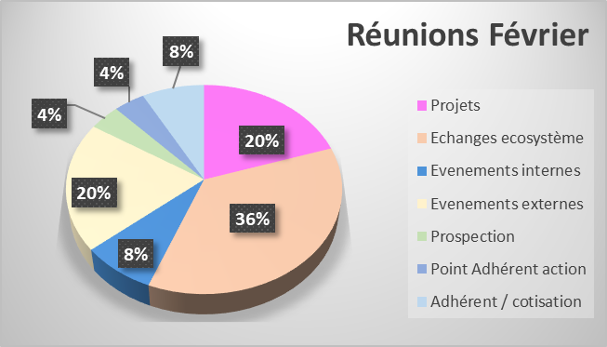
RÉUNIONS JANVIER - FÉVRIER 2026

Slide 15
BILAN 2025 – avant passage des CAC
Factures 2024 et 2025 incluses dans le bilan mais reçues en 2026 – montant total de 45 102,58 €
Fonctionnement :
Loyers : 34 560 €
Action Pro :
Locations de salle (stratégie + 15 ans) : 4 374 €
Traiteur (15 ans) : 5 448,58 €
Hotesses (15 ans) : 720 €
Perte de 4 laboratoires : Abbvie, AstraZeneca, Merck, Takeda

Slide 16
Proposition de budget 2026
Au 10/02/2026 : 400 000 € sur les comptes
Augmentation de 5% et perte de Biomérieux

Slide 17
Prospects
Contacts envisagés
Biogen
Biogroup
Biomérieux – discussions en cours
Enovacom
Heva
L’Oréal
Nuvisan – Demande de rdv en cours
Recordati
Skezi – rdv en cours de reprogrammation
Thales – 2ème rendez-vous en cours de programmation

Slide 18
Point des dépenses au 28/02/2026
Total des dépenses payées de fonctionnement et actions professionnelles :
53 740,38 € soit 15,51% du budget (masses envisagées)

Slide 20


Pour nous contacter :
stephanie.kervestin@ariis.fr
www.ariis.fr
Suivez nos actualités
https://forms.office.com/e/hzVL7KGC1A?origin=lprLink
Lettre d’information

